Slide 1


Bài tập rèn luyện 3:
Thiết kế giao diện
xử lý chuỗi

Slide 2
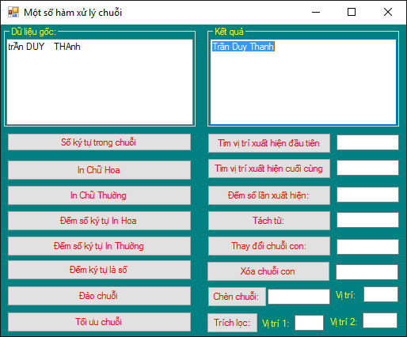
Nội dung
Thiết kế giao diện xử lý chuỗi như dưới đây:
Tiến hành thực hiện các chức năng trên giao diện
Xử lý NSD nhấn nút Close trên cùng màn hình để hỏi muốn thoát hay không?

Slide 3


Hey! Coding is easy!
END

